Slide 1


CONSULTORES EN VIGILANCIA,SEGURIDAD PROTECCION CIVIL Y CUMPLIMIENTO LEGAL.
“Porque lo más importante es ofrecerte soluciones.
Consultoria Estrategica en Seguridad

Slide 2
¿QUIENES SOMOS?
Consultoría Estratégica en Seguridad es una empresa dedicada a brindar soluciones integrales en Seguridad contando con un equipo altamente especializado para cubrir las necesidades de la empresa contratante.
Misión:
ser un asociado de negocio para las compañías que contratan nuestros servicios dando una respuesta eficaz e inmediata a sus necesidades.

Slide 3

DIVISION VIGILANCIA Y PROTECCION
Todo nuestros elementos de seguridad, choferes pasa por un estricto proceso de contratación cumpliendo con lineamientos y estándares de certificaciones que permitan contar con personal altamente confiable para su empresa.
Protegemos lo que mas le preocupa en su empresa. (bienes y personas).
Nuestro personal antes de ser asignado a un servicio para por un proceso de capacitación de por lo menos 30 horas cursos con validez oficial y con registro ante la secretaria del Trabajo y Previsión social.
TEMAS
Primeros auxilios.
Combate de incendios.
Control de accesos.
Rondines.
Uso legal de la fuerza.
Ética y profesionalismo.
Técnicas de control y arresto.

Slide 4

DIVISION PROTECCION CIVIL.
Contamos con registro ante Protección Civil del Estado de Querétaro GEQ-SG-RCNE-2125.
podemos ayudarle para la elaboración y actualización de programas internos de protección civil.
Emisión de Cartas de corresponsabilidad.
Análisis de grado de riesgo de incendio.
Plan de Emergencia.
Simulacros.
Dictámenes estructurales.
Dictámenes eléctricos.
Dictámenes de gas.

Slide 5

DIVISION CAPACITACION EN SEGURIDAD PATRIMONIAL.
Contamos con mas de 120 cursos de capacitación en seguridad patrimonial e industrial todos registrados ante la Secretaria del Trabajo y Previsión Social por lo cual para todos nuestros cursos emitimos DC-3 constancia de habilidades.
Algunos.
Combate contra incendios.
Búsqueda y rescate.
Primeros auxilios.
Trabajos en altura.
Espacios confinados.
Trabajos en caliente.
Control de acceso.
Formación para personal de seguridad patrimonial e industrial.
Asesoría e implementación de sistemas de certificación BASC/CTPAT/OEA.

Slide 6

DIVISION DE GESTORIA EN CUMPLIMIENTO LEGAL.
Tenemos al mas alto personal calificado que permita asesorarlo y guiarlo para sus tramites gubernamentales.
Por mencionar algunos de nuestros principales servicios de gestoría.
Licencia de funcionamiento.
Factibilidades de giro.
Dictámenes de uso de suelo.
Licencias de construcción.
Vistos buenos de protección civil.
Números oficiales.
Permisos federales, estatales o municipales.

Slide 7
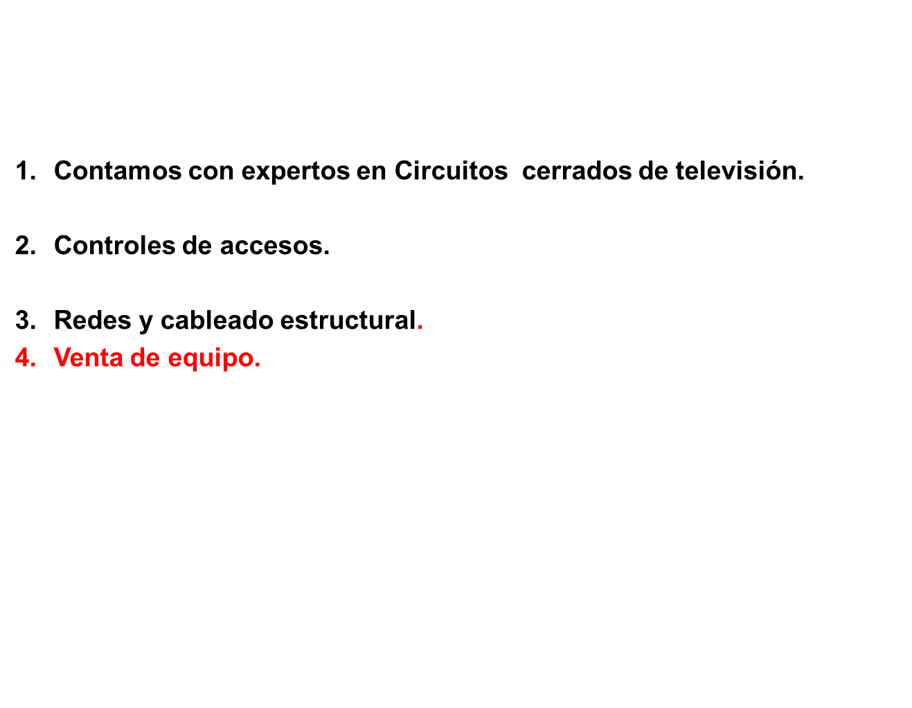
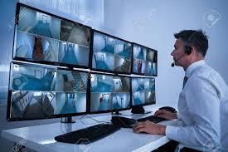
DIVISION TECNOLOGIA.

Slide 8



DATOS WEB
www.consultoriaces.com
fleonardo@consultoriaces.com
https://www.facebook.com/consultoria
estratégica en seguridad/

Slide 9







CLIENTES
CONSTRUCUAL DEL BAJIO SA DE CV
SIE Seguridad Privada SA DE CV
Seguridad Privada y Servicios Integrales SA de CV.
Auto lavado Las Fuentes
Swar Services S DE RL DE CV

Slide 10

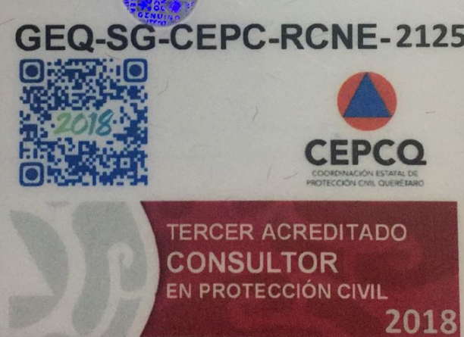

NUESTROS REGISTROS
GEQ-SG-RCNE-2125
LERF831010P39-0005

Slide 11
Hablemos de Soluciones!
L en D Fco. Rene Leonardo Reséndiz.
CES CONSULTORES
Tel-. 442 3 95 79 88

Slide 12
